Slide 1
Python lataus
Noa Julkunen

Slide 2
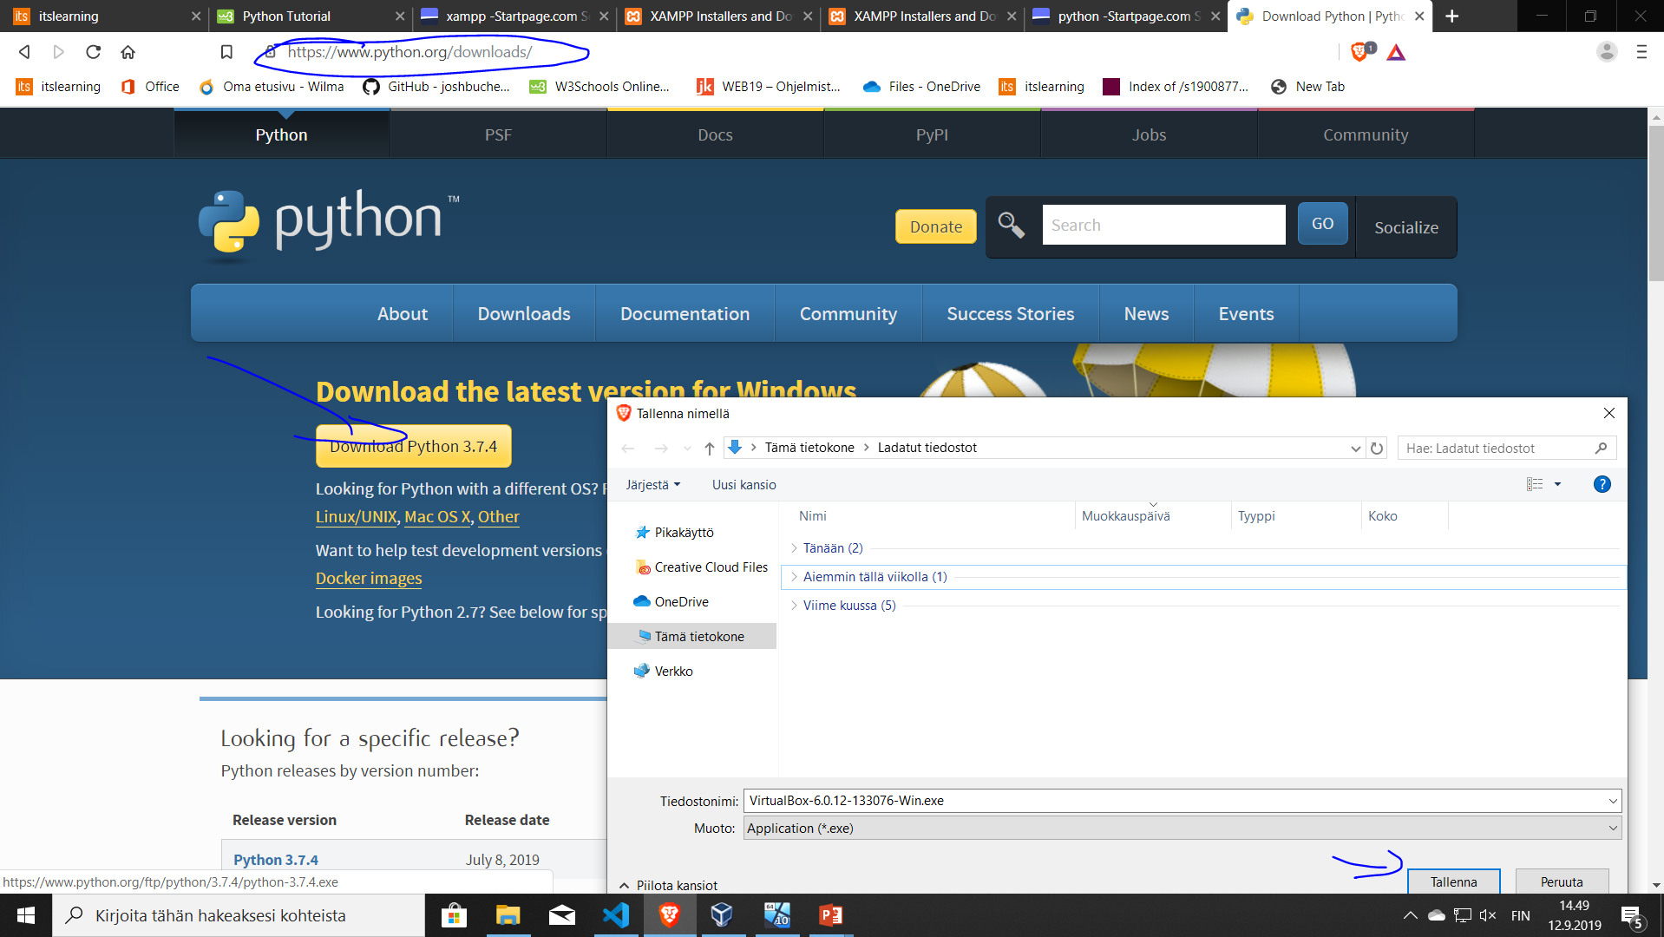
Mene sivulle python.org ja valitse oikea versio. Sitten valitse minne asennat sen.

Slide 3
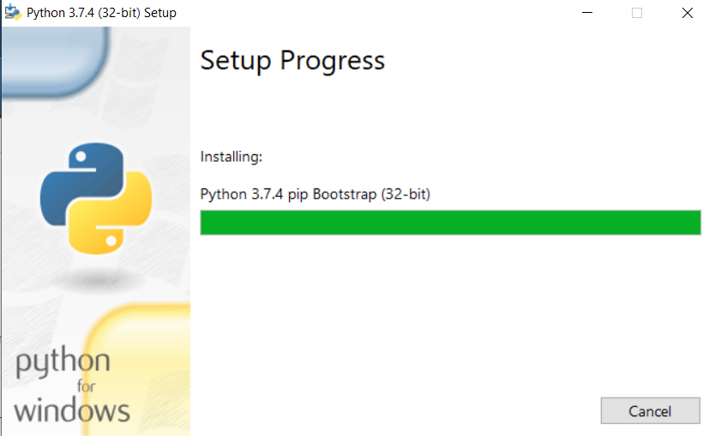
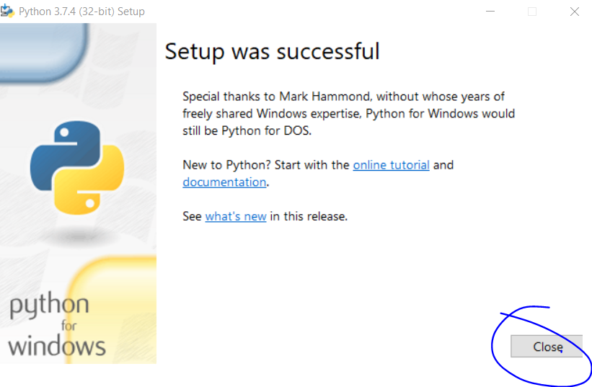
Python on nyt asennettu, hienoa.

Slide 4
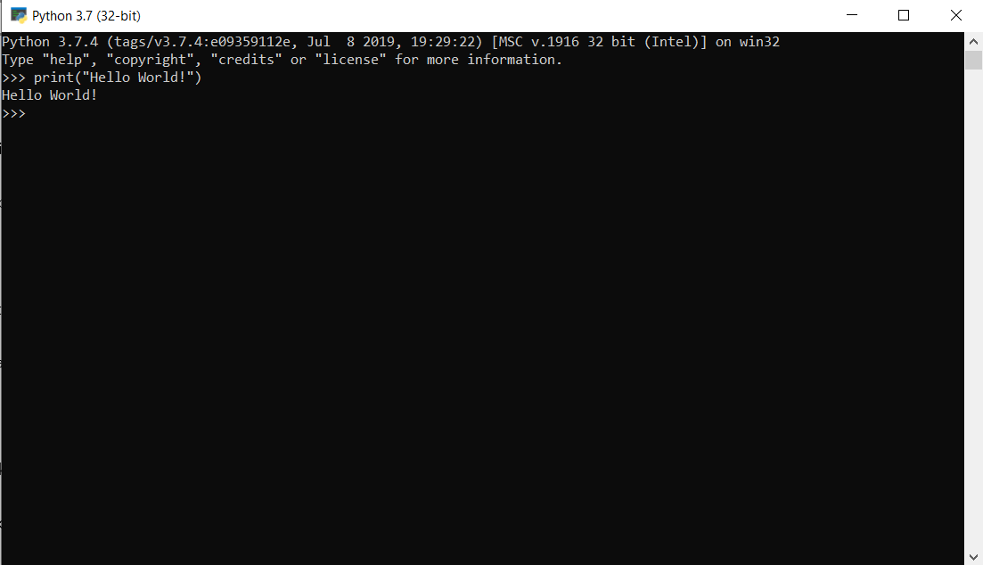
Näin toimii python.

